Slide 1

Il testo realistico
Classe 4 A G.RODARI
ITALIANO – ARTE -INGLESE
INSEGNANTI: ALLOCCA C. –PERNA F

Slide 2
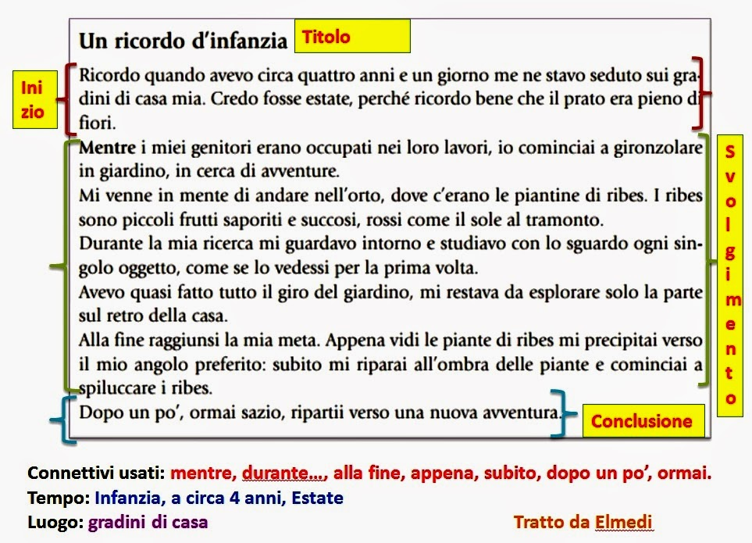

IL TESTO REALISTICO
Il racconto realistico è un testo narrativo che racconta fatti accaduti nella realtà. I personaggi sono quelli che posso incontrare tutti i giorni nei luoghi che di solito frequento e i tempi sono precisi, espressi con chiarezza.
Il racconto realistico è formato da tre parti inizio, vicenda e conclusione.

Slide 3
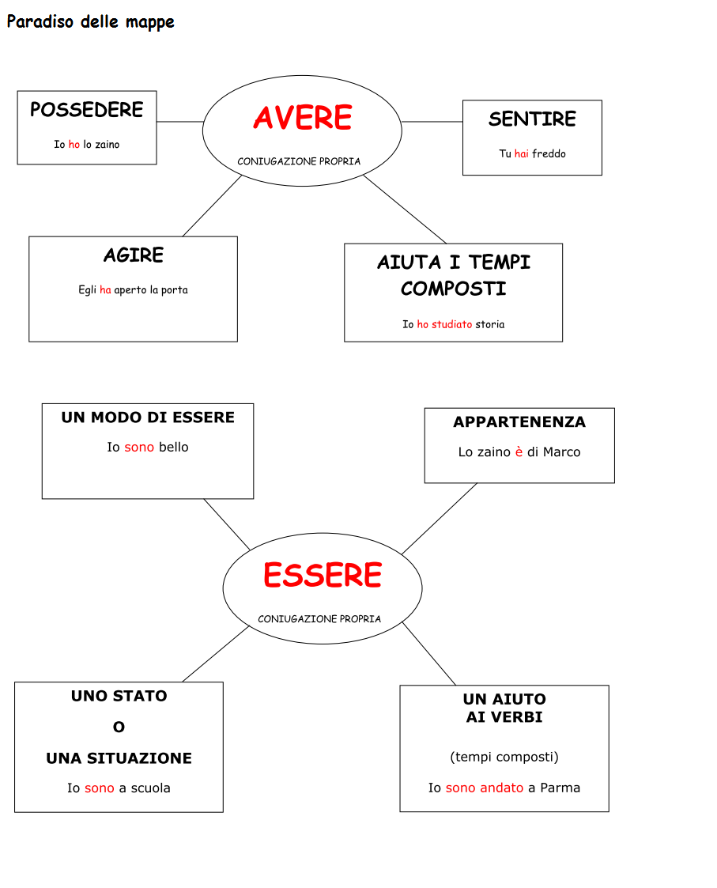
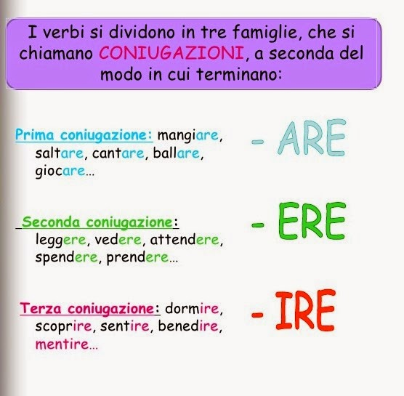

Slide 4
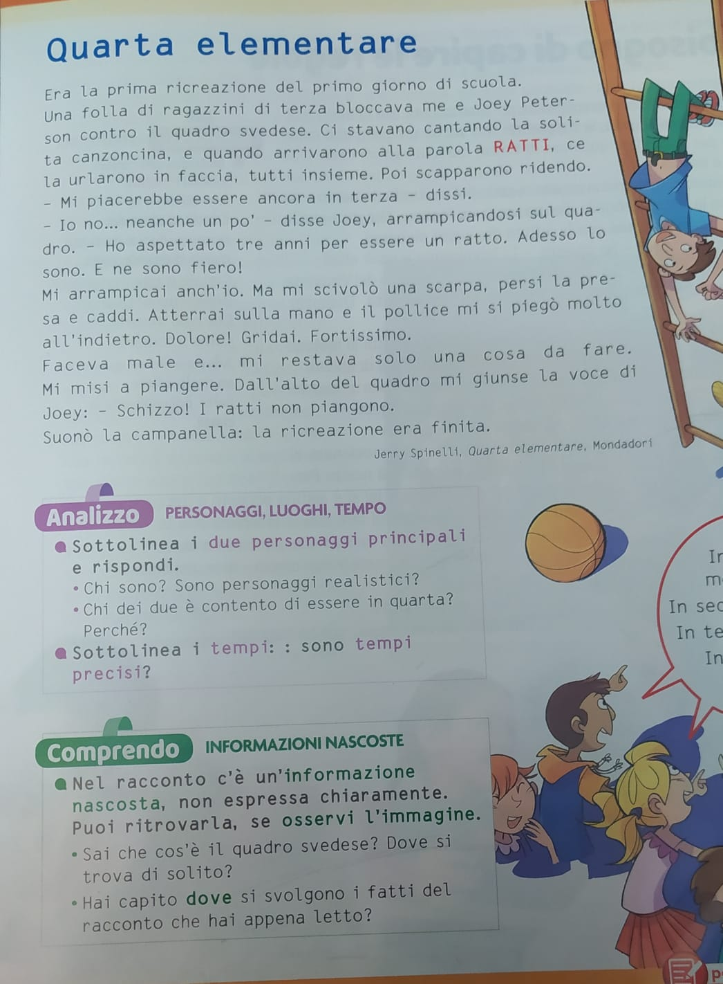
Dal sussidiario dei linguaggi leggi e completa pag. 15.
Dal libro di grammatica completa le pagine72-73-74

Slide 5
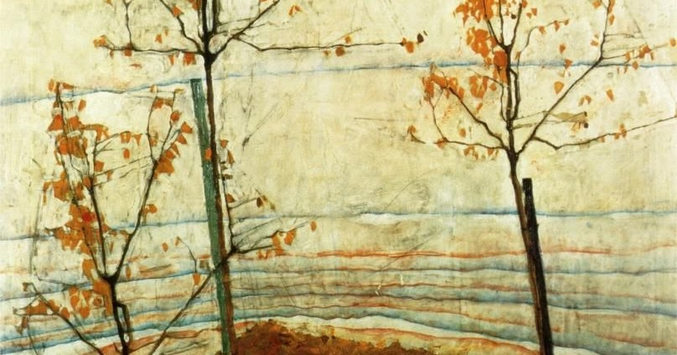
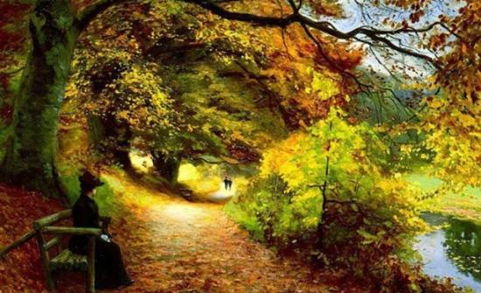
STORIE NELL ’ARTE
COMPLETA PAG 56

Slide 6
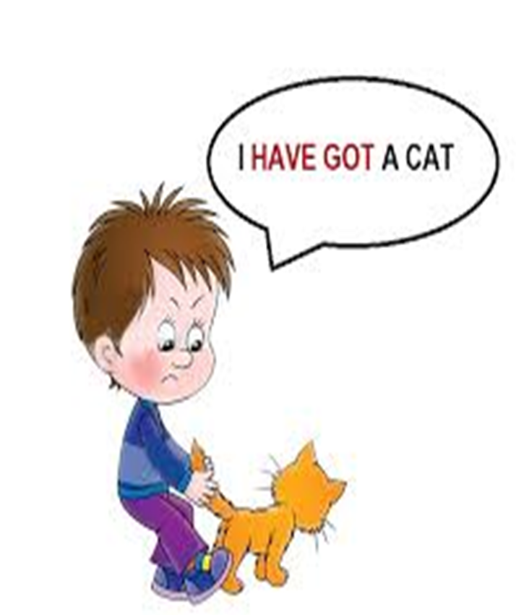

SIMPLE PRESENT: TO BE AND TO HAVE

Slide 7

Il verbo to be si usa per: descrivere persone, animali, cose:
It’s a cat dire chi e che cosa siamo o non siamo:
I’m a student dire l’età: she is ten years old dire da dove veniamo:
I’m from Spain esprimere l’ora ed il tempo atrmosferico:
It’s hot
It’s eight o’ clock

Slide 8
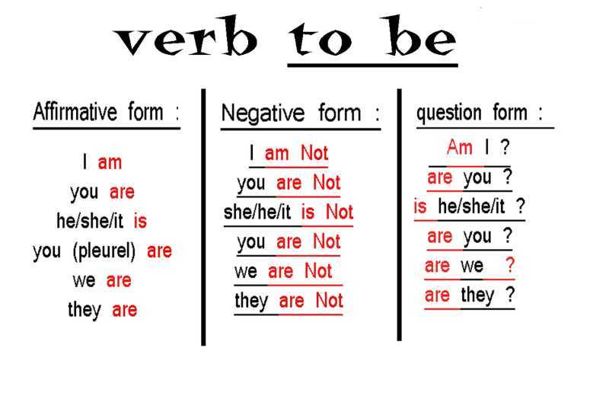
Remember and learn the three forms of the verb to be: am – are- is

Slide 9

In inglese il verbo to have significa possedere e indica possesso per cui viene seguito dal rafforzativo got.
I have got a book
She has got a red pen
Remember and learn:
To have has got only two forms:
have per: I- you- we- they
has per: he- she- it

Slide 10
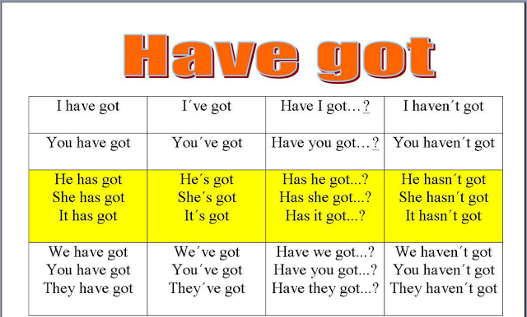

Slide 11
TRANSLATE THESE SENTENCES.THEN TRASORM INTO NEGATIVE AND INTERROGATIVE FORM.
1 Voi siete amici
2 Mio padre è alto
3 Essi sono amici.
4 Mia sorella ha i capelli lunghi
5 Tu hai una maglietta arancione
On the book exercises pag. 20 n 2- 3- 4

